Slide 1
Родительское собрание во второй младшей группе «Бусинки»
«Итоги первого полугодия»
Составитель: Сульдина Наталья Александровна

Slide 2
Образовательная программа
Рабочая программа «младший дошкольный возраст»
основной общеобразовательной программы -
образовательной программы дошкольного образования
группы общеразвивающей направленности для детей младшего дошкольного возраста с 3 до 4 .
Принята: на педагогическом совете, протокол № 1 от 30.08.2023.
Утверждена заведующим МАДОУ №48 Логиновой И.А. Приказ № 86-ОД
Цель программы :
Расширение возможностей развития личностного потенциала и способностей каждого ребенка дошкольного возраста;
Развитие целостной личности ребенка - активность, самостоятельность, эмоциональной отзывчивости к окружающему миру, творческий потенциал.

Slide 3
Познавательное развитие
- Знакомство с основными цветами (4 основны цвета: красный, зеленый, желтый, синий);
- размеры предметов: большой – маленький, длинный – короткий, высокий – низкий, широкий – узкий;
- форма предметов: как мячик, кубик;
- выделение и выбор предмета с заданными свойствами («найти большой красный кубик»);
-знакомство с понятием: много – мало, больше – меньше «Утки большие, а утята маленькие», «Мишек мало, а зайчиков много».
- Узнаем и называем овощи и фрукты.
- Называем домашних, диких животных и их детенышей.

Slide 4
Развитие элементарных математических представлений
-находит и группирует предметы по указанным свойствам.
-находит в окружающей обстановке один и много одинаковых предметов.
-понимает и использует в речи слова: больше,чем…; короче,чем…;сначала-потом; вперед-назад; направо-налево и др.
-понимает смысл обозначений: вверху-внизу; впереди-сзади; слева-справа; верхняя-нижняя полоска и тд.
-различает круг,квадрат, соотносит с предметами имеющими углы и круглую форму.
-понимает смысл слов: утро, вечер, день, ночь.
Выявляет самостоятельно отношение равенства и неравенства путем практического сравнения, зрительного восприятия.

Slide 5
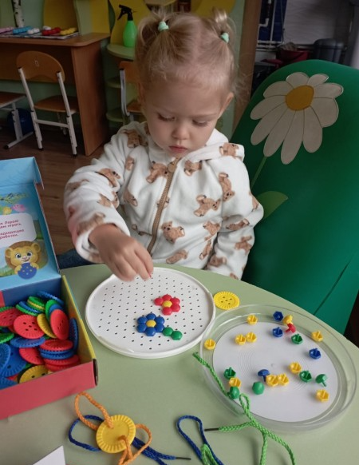
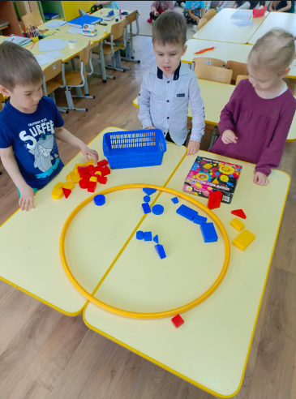
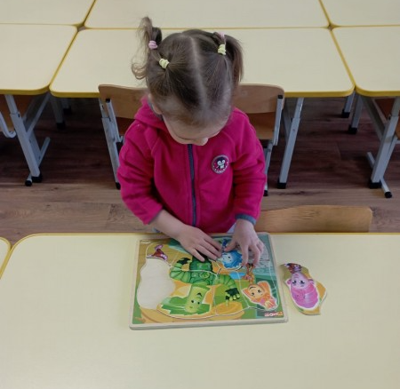
Познавательное развитие

Slide 6
Речевое развитие
Знают пальчиковые игры и с удовольствием играют в них;
-Проявляют желание и умение воспроизводить короткие стихи, песни, рассказы; слушают сказки, потешки.
- Некоторые особенности предметов: крупные части, размеры, цвет (4 цвета), некоторые другие особенности (теплый, чистый) и т.д.
Отвечает на разнообразные вопросы взрослого ( в пределах ближайшего окружения);знает названия собственных действий (убрал игрушки, надел колготки, рисую, читаю и т.д.).
- Имена людей из близкого окружения (родственников, воспитателей, няни).
Нуждаются в обогощение активного словаря, проявлять активность в общении оперируя антонимами и синонимами.

Slide 7
Художественно-эстетическое развитие
- Учимся правильно держать карандаш, кисть. Рисуем линии, кружки, различаем цвета ( красный, желтый, зеленый, синий)
Дается пока сложно, но дети стараются и с каждым разом получается лучше. Многим требуется помощь взрослого, но есть и такие, кто справляется самостоятельно.
Дети учатся работать с пластилином, отламывают маленькие кусочки от большого, скатывают шарик, сплющивают, раскатывают круговыми движениями, и движениями вперед назад.
- Выполняют аппликацию. Готовые детали приклеивают на лист, пользуются кисточкой, наносят клей на детали и приклеивая их.
Такая деятельность очень нравится детям, они с удовольствием рисуют, лепят и клеят, развивая творчество, фантазию и моторику.
В процессе овладения музыкальной деятельности : Узнает знакомые песни; замечает изменения в звучании (тихо-громко, весело-грустно);умеет выполнять танцевальные движения: кружиться, двигаться под музыку с предметами , притопывать и тд.
Знают музыкальные инструменты, слушают музыкальные произведения внимательно и до конца.

Slide 8
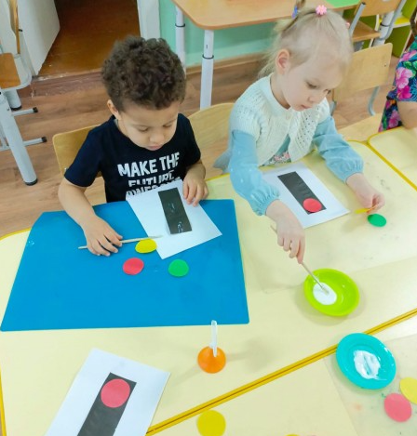
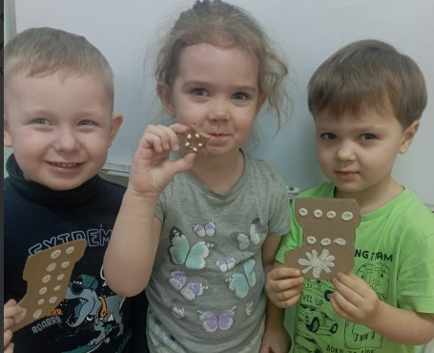
Художественно-эстетическое развитие

Slide 9
Физическое развитие
В течение дня играем в подвижные и малоподвижные игры, пальчиковую гимнастику, физкультминутки.
Ленивая гимнастика (после пробуждения), ходят по массажной дорожке.
Проводим занятия по физическому развитию, используем мячи, обручи. Учимся выполнять простые упражнения.
А так же формировали простейшие культурно-гигиенические навыки: дети самостоятельно умываются, моют руки, вытирают, знают каждый свое полотенце. Во время еды пользуются ложкой,вилкой, кушают самостоятельно. Приучаем кушать аккуратно, говорить «спасибо», пользоваться салфеткой.
Сформированы элементарные представления о ценности здоровья, закаливании, необходимости соблюдения правил гигиены.

Slide 10
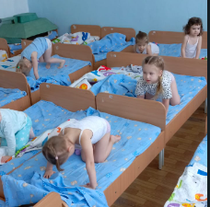
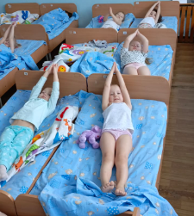
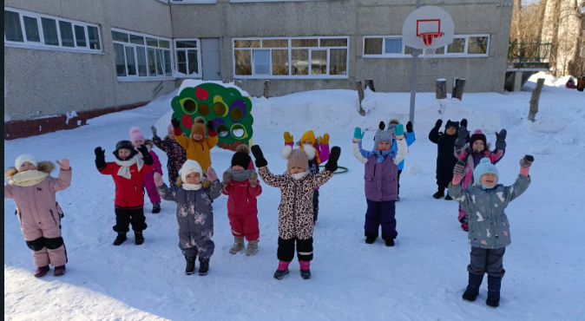
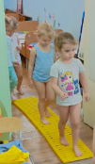
Физическое развитие

Slide 11
Социально-коммуникативное развитие
Дети с удовольствием играют в дидактические, развивающие игры. Очень любят играть в сортеры, пазлы. В игре с напольным строительным материалом дети знакомятся с деталями (кубик, кирпичик), строят сооружения. Начинают играть в ролевые игры (доктор, парикмахерская). Любят игры на свежем воздухе.

Slide 12
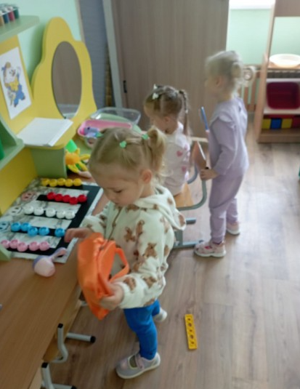
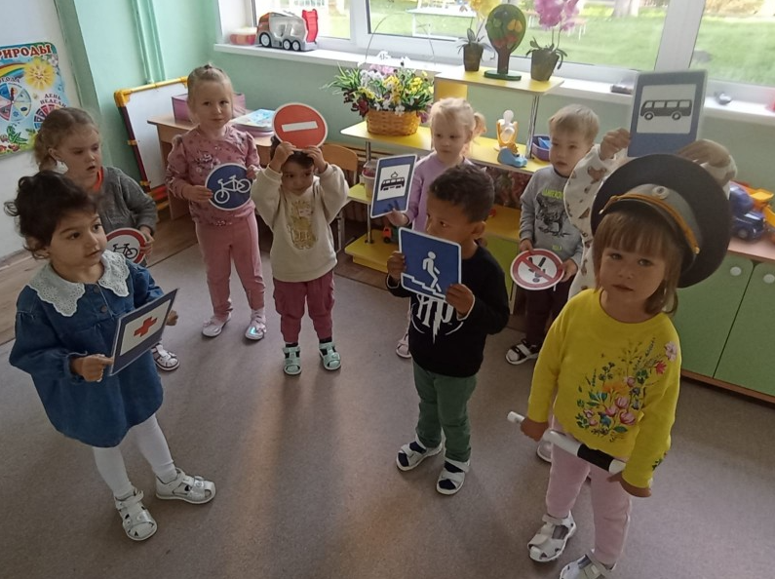
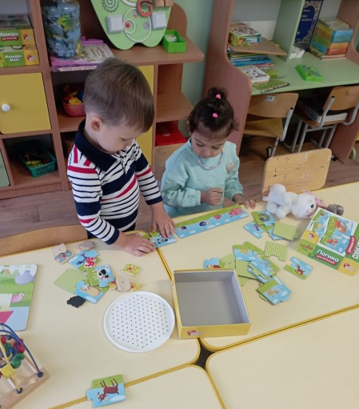
Социально-коммуникативное развитие

Slide 13
Для того чтобы дети развивались во всех областях, у нас проходят занятия, где мы играем, поем, узнаем что-то новое. В течение недели у нас проходит 10 занятий по 15 минут.
Расписание занятий:
Понедельник:
9.00-9.1-познавательное развитие
9.25-9.45 рисование
10.45- 11.00 физическая культура на улице
Вторник:
9.00-9.15 физическая культура
9.25-9.40 развитие элементарных матем. представлений
Среда:
9.00-9.15 лепка,аппликация ( через неделю)
9.40-9.55 музыка
Четверг:
9.00-9.15 физическая культура
9.25-9.40 развитие речи, чтение худ. Литер. ( через неделю)
10.00 – 10.15 пед. психолог
Пятница:
9.00-9.15 конструирование
9.30-9.45 музыка

Slide 14
Режим дня
Прием детей, осмотр, беседы с родителями, игры, утренняя
гимнастика 7.30 – 7.50 -8.00
Подготовка к завтраку, завтрак 8.00-8.45
Совместная деятельность с взрослыми и детьми, самостоятельная
деятельность детей, игры, подготовка к занятиям 8.45 – 9.00
Образовательная деятельность 9.00 – 9.40
Подготовка к прогулке, прогулка 10.00- 12.00
Возвращение с прогулки 12.00-12.10
Подготовка к обеду, обед 12.10-12.50
Подготовка ко сну, сон 12.50 -15.00
Постепенный подъем, воздушные процедуры 15.00 -15.15
Подготовка к полднику, полдник 15.15 – 15.40
Чтение художественной литературы, самостоятельная игра, 15.40 – 16.40
Подготовка прогулке, прогулка, работа с родителями, уход детей
домой. 16.40- 18.00

Slide 15
Дополнительное образование и услуги
Помимо основной общеобразовательной программы, наши дети могут посещать занятия дополнительного образования
«Умные пальчики» и «Логоритмика» где дети занимаются развитием мелкой моторики через игры и творчество.
В нашей группе из 20 детей , 7 детей обучаются по программе дополнительно образования «Умные пальчики», 12 детей «Логоритмика».

Slide 16
Оздоровительная программа
Помимо дополнительной образовательной программы, в нашем детском саду есть оздоровительная программа:
- Оздоровительно –дыхательная гимнастика (солевая комната). Профилактика вирусных и простудных заболеваний, укрепление иммунитета.
- Кислородные коктейли. Обогащение и насыщение организма кислорода, что способствует лучшей работе иммунитета, обогащение крови кислородом.
Большинство детей нашей группы посещает и соляную комнату и пьет кислородные коктейли.
Одна из составляющих хорошего посещаемости детей – это оздоровительные процедуры проводимые в детском саду.

Slide 17
Праздники, конкурсы, выставки
Кроме образовательного процесса, у нас в группе проходят утренники, праздники, конкурсы, выставки. Дети с удовольствием участвуют. Вы, родители, помогаете детям в их творчестве. Сколько радости приносят, детям, праздники. Дети с удовольствием к ним готовятся и участвуют.

Slide 18
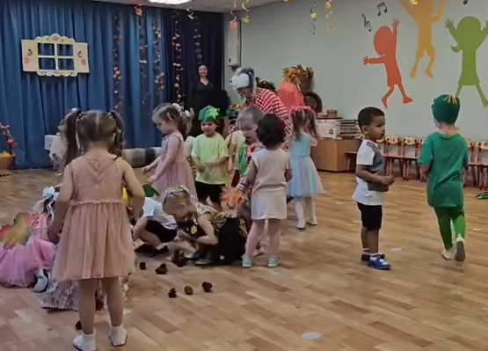
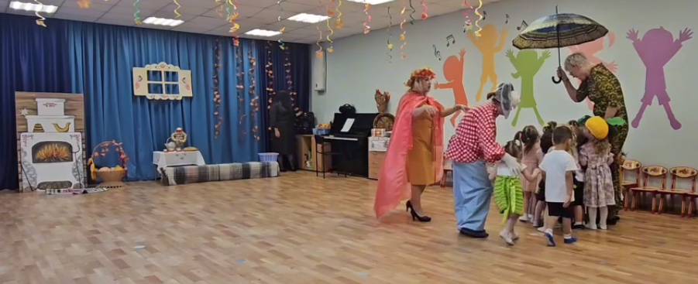
Праздник
осени

Slide 19
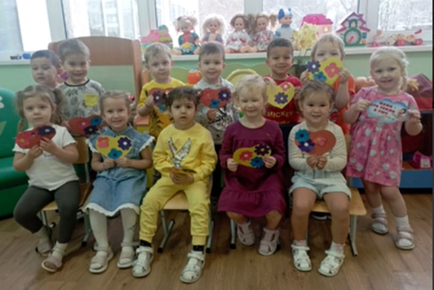
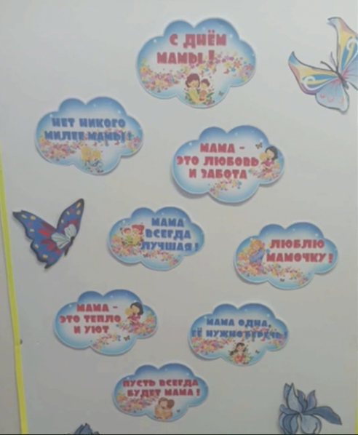
День Матери

Slide 20
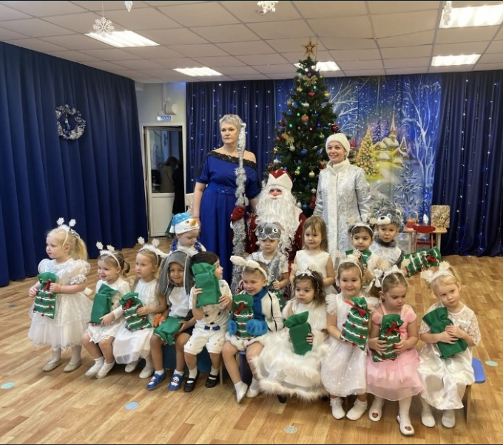
Новый год

Slide 21
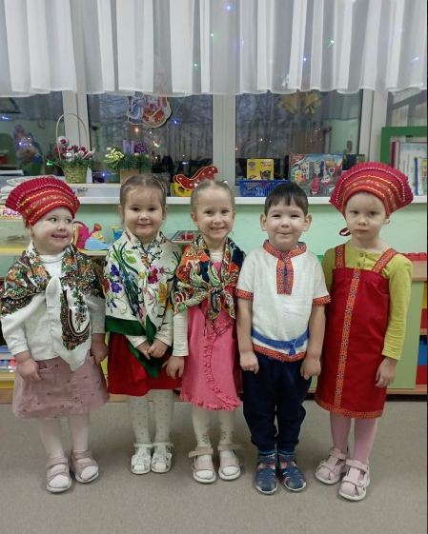
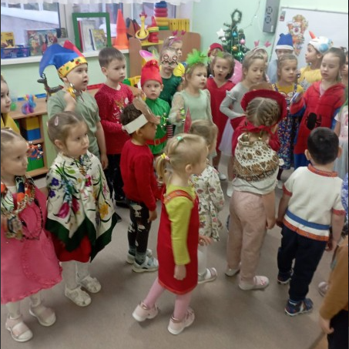
Калядки

Slide 22
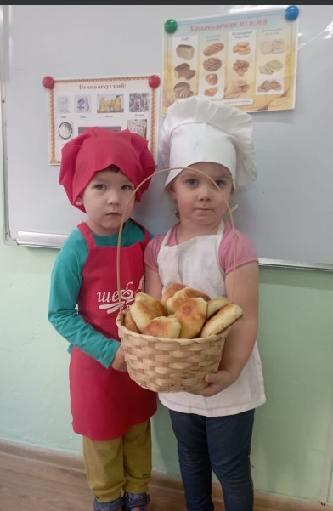
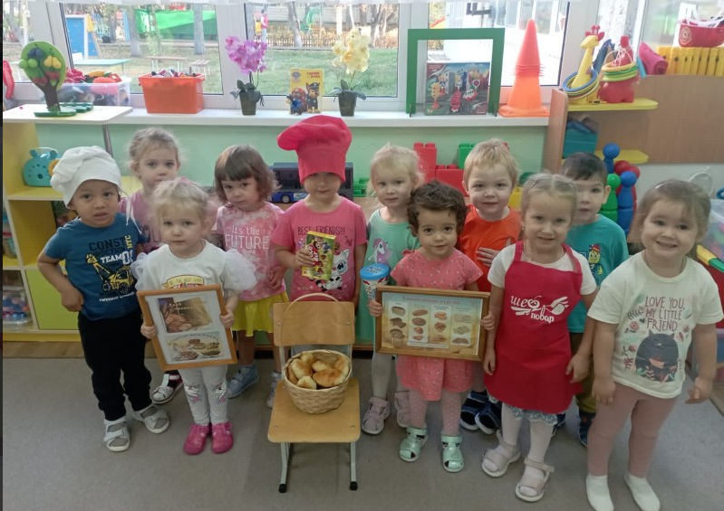
День хлеба

Slide 23
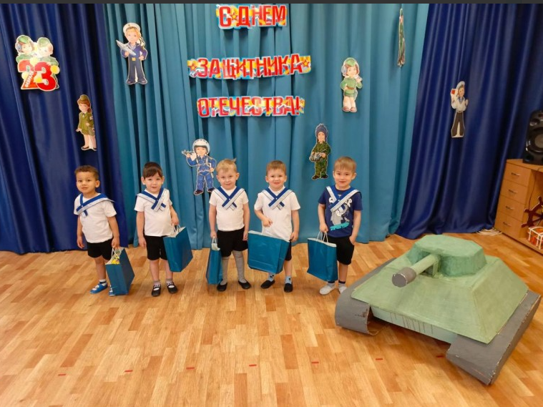
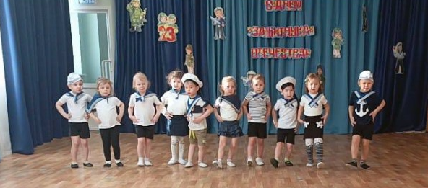
23 февраля

Slide 24
Памятка родителям
- МБДОУ работает с 7.30 до 18.00;
- приводить и забирать ребенка нужно своевременно;
- детям до 18 лет ребенок не отдается, только взрослому законному представителю или доверенному лицу (по доверенности)
- ставить на питание и снимать с питания ребенка необходимо накануне до 11.00
- без питания ребенок в ДОУ не принимается;
- по семейным обстоятельствам допускается пропуск до пяти дней, свыше необходимо предоставить справку о здоровье;
- сообщать в ДОУ причину отсутствия ребенка;
- приводить ребенка в ДОУ только здоровым - с сыпью, температурой, жидким стулом в детский сад не приводить;
- платить за пребывание ребенка в ДОУ до 10 числа текущего месяца, но не позднее 3х рабочих дней со дня выдачи квитанции

Slide 25
Памятка родителям
Режим дня играет огромное значение для всестороннего развития детей дошкольного возраста. Постоянство режимных процессов, их последовательность и постепенность, а также единство требований к детям со стороны детского сада и семьи поможет вам вырастить ваших детей здоровыми, бодрыми, деятельными и дисциплинированными.
Уважаемые родители, просим Вас соблюдать режим дня для Вашего ребенка, чтоб после выхода с выходных, каникул ему не было тяжело вливаться в режим ДОУ!

Slide 26

Спасибо за внимание

